Slide 1
BİRİNCİ BASAMAKTA ÇALIŞAN HEKİMLER İÇİN KRONİK BÖBREK HASTALIĞI EĞİTİMİ
ÇOCUKLARDA KRONİK BÖBREK HASTALIĞI

Slide 2
Neler Öğreneceğiz?
Bu eğitimde;
Çocuklarda KBH’nın tanımı ve nedenleri
Tekrarlayan ateşli idrar yolu enfeksiyonlarının önemi
Öykü ve fizik muayenede KBH düşündüren bulgular
Çocuklarda KBH tanı testleri
KBH ile izlenen çocuklarda sağlık hizmetlerinde dikkat edilmesi gereken durumlar
hakkında bilgi sahibi olacaksınız.

Slide 3
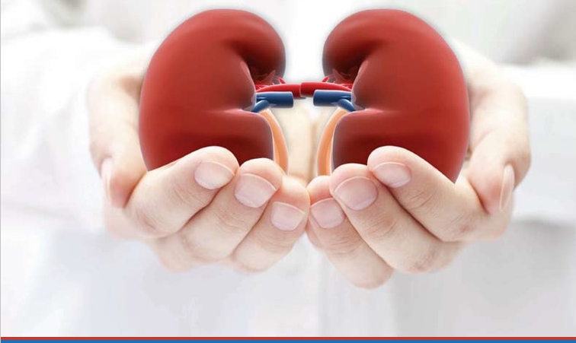
Çocuklarda Kronik Böbrek Hastalığı

Slide 4
Çocuklarda Kronik Böbrek Hastalığı Tanımı
Yenidoğan döneminden sonraki yaş gruplarında 3 aydan uzun süren kreatinin klerensinin 60 ml/dk/1.73 m²’den az olmasıdır.
Kreatinin klerensi ≥90ml/dk/1.73 m² olmasına rağmen klinik, biyokimyasal veya radyolojik görüntüleme ile böbrek hastalığının varlığının gösterilmesidir.
veya

Slide 5
Türkiye’de Çocuklarda Kronik Böbrek Hastalığı Nedenleri
Ürolojik problemler Tübülointerstisyel hastalıklar % 50.7 | Veziko-üreteral reflü Obstrüktif üropati Nörojenik mesane Kronik piyelonefrit Nefrolitiazis + kronik piyelonefrit Tübülointerstisyel nefrit | % 18.5 % 10.7 % 15.2 % 2.2 % 2.6 % 1.0
Primer glomerülonefritler % 11.4 | Fokal segmental glomerüloskleroz Diğerleri | % 7.4 % 4.0
Kistik böbrek hastalıkları % 12.6 | Otozomal resesif polikistik böbrek hastalığı Jüvenil nefrofitizis Multikistik-displastik böbrek Diğerleri | % 3.0 % 7.0 % 1.9 % 0.7
Sekonder glomerülopatiler % 4.6 | Amiloidoz Sistemik lupus eritematozus Diğer | % 2.1 % 0.4 % 2.0

Slide 6
Tekrarlayan Ateşli İdrar Yolu Enfeksiyonları
Tekrarlayan ateşli idrar yolu enfeksiyonları, altta yatan üriner anomaliler (hipodisplazi, vezikoüreteral reflü ve obstrüktif üropati) nedeniyle çocuklarda en sık görülen kronik böbrek yetmezliği sebebidir.

Slide 7
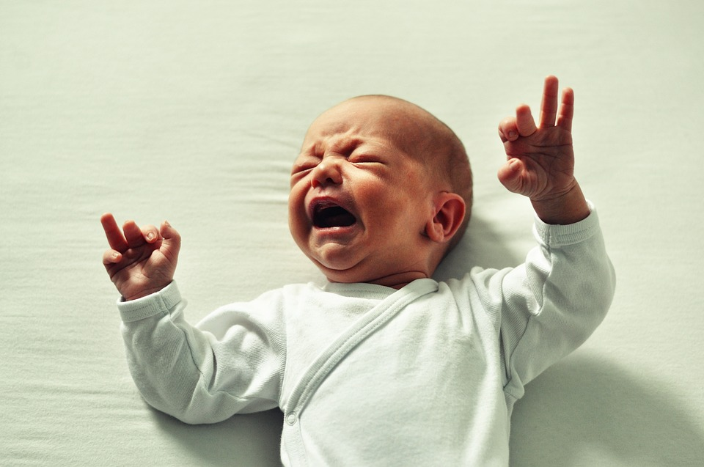
Çocuklarda Hangi Durumlarda İdrar Yolu Enfeksiyonu Düşünülmelidir? -1
3 Aydan Küçük Olan Bebeklerde
Ateş, kusma, letarji, huzursuzluk, beslenmeyi reddetme, kötü kokulu idrar, ağırlık artımının duraklaması, uzamış sarılık

Slide 8
Çocuklarda Hangi Durumlarda İdrar Yolu Enfeksiyonu Düşünülmelidir? -2
3 Aydan Büyük
Konuşan çocuklarda: Ateş, kusma, karında hassasiyet, karın ağrısı, letarji, huzursuzluk, kötü kokulu idrar, idrar yaparken acıma, iştahsızlık, ağırlık artımının olmaması, sık idrara çıkma, kostovertebral açı ağrı ve/veya duyarlılığı, bulanık idrar, kanlı idrar
Konuşamayan çocuklarda: Ateş, kusma, karında hassasiyet, idrar yaparken ağlama, letarji, huzursuzluk, kötü kokulu idrar, ağırlık artımının olmaması

Slide 9
Çocuklarda Hangi Durumlarda İdrar Yolu Enfeksiyonu Düşünülmelidir?-3
İdrar yolu enfeksiyonu şüphesi olan her 38ºC’nin üzerinde açıklanamayan ateşi olan her çocukta idrar yolu enfeksiyonu düşünülmelidir.
Çocukta idrar incelemesi ve idrar kültürü eş zamanlı yapılmalıdır.
İdrar örneklerinin elde edilmesinde her yaş grubu için en geçerli idrar toplama yöntemi kullanılmalıdır.

Slide 10
Unutmayın!
Ateşli ilk idrar yolu enfeksiyonu ve/veya tekrarlayan idrar yolu enfeksiyonu olan hastalar çocuk nefrolojisi, ulaşılamıyorsa çocuk sağlığı ve hastalıkları uzmanına yönlendirilmelidir.

Slide 11
Çocuklarda Öykü ve Fizik Muayenede KBH Düşündüren Bulgular
Öyküde
Fizik Muayenede
Uzun süredir devam eden halsizlik,
İştahsızlık, bulantı, kusma,
Kaşıntı, kemik ağrıları, burun kanaması,
İdrar miktarında azalma*, çok idrar yapma**, çok su içme, açıklanamayan dehidratasyon atakları,
Gündüz idrar kaçırma, sekonder noktürnal enürezis
Büyüme geriliği,
Hipertansiyon,
Solukluk,
Ödem,
Kemik deformiteleri,
Pubertede gecikme
*Oligüri: 1 yaş altında <1 ml/kg/saat, 1 yaş üzerinde <0,5 ml/kg/saat **Poliüri: >3-4 ml/kg/saat
KBH: Kronik böbrek hastalığı

Slide 12
Çocuklarda Kronik Böbrek Hastalığı Tanı Testleri-1
Tam İdrar Tahlili
Serum Kreatinin Düzeyi
Yaşa göre normal değerleri değişmekte olup yüksek saptanan hastalar çocuk nefroloji/ulaşılamadığı durumlarda çocuk sağlığı ve hastalıkları uzmanına yönlendirilmelidir.
İdrar pH ve dansite anormallikleri
Proteinüri, hematüri, piyüri, glikozüri

Slide 13
Çocuklarda Kronik Böbrek Hastalığı Tanı Testleri-2
Serum Elektrolitleri
Ultrasonografi
Serum sodyum, potasyum, klor, kalsiyum ve fosfor değerleri normal sınırlar dışında saptanan hastalar çocuk nefroloji/çocuk sağlığı ve hastalıkları uzmanına yönlendirilmelidir.
Üriner anomali saptanan her hasta çocuk nefroloji uzmanına yönlendirilmelidir.

Slide 14
Çocuklarda Yaşa Göre Serum Kreatinin Düzeyleri
 | Serum Kreatinin
Süt çocuğu (1 ay-2 yaş) | 0.2-0.4 mg/dl
Oyun çağı ve okul çağı çocuğu (2-12 yaş) | 0.3-0.7 mg/dl
Ergen (12-18 yaş) | 0.5-1.0 mg/dl

Slide 15
Çocuklarda Yaşa Göre Glomerüler Filtrasyon Hızı Değerleri
 |  | GFH (ml/dk/1.73 m²)*
Preterm bebekler
1-7 gün 8-14 gün 1.5-4 ay | 18.7 ± 5.5 35.4 ± 13.4 67.4 ± 16.6
Miadında bebekler
0-3 ay 4-6 ay 7-12 ay 1-2 yaş | 60.4 ± 17.4 87.4 ± 22.3 96.2 ± 12.2 105.2 ± 17.3
 | GFH (ml/dk/1.73 m²)*
Çocuklar
3-4 yaş 5-6 yaş 7-8 yaş 9-10 yaş 11-12 yaş 13-15 yaş | 111.2 ± 18.5 114.1 ± 18.6 111.3 ± 18.3 110.0 ± 21.6 116.4 ± 18.9 117.2 ± 16.1 | 111.2 ± 18.5 114.1 ± 18.6 111.3 ± 18.3 110.0 ± 21.6 116.4 ± 18.9 117.2 ± 16.1
Genç erişkin
16-34 yaş | 112.0 ± 13.0
*Tahmini GFH (ml/dk/1.73 m²) = [0.413 x boy (cm)] / serum kreatinin (Kreatinin klerensi 25-75 ml/dk/1.73m² olan hastalarda ve 1 yaş üzerinde). GFH: Glomerüler filtrasyon hızı

Slide 16
KBH İle İzlenen Çocuklarda Sağlık Hizmetlerinde Dikkat Edilmesi Gereken Durumlar
KBH’lı hastaların sıvı dengesine dikkat edilmesi (dehidratasyon/sıvı yüklenmesi açısından) ve nefrotoksik ilaçları kullanmaması gereklidir. Gerekli durumlarda GFH değerine göre doz/aralık ayarlaması yapılmalıdır.
İmmünosüpressif tedavi alan hastalara canlı aşı uygulaması kontrendikedir. İmmünosüpressif (steroid dahil) tedavi almayan KBH’lı çocuklarda rutin aşıların yapılması önerilir. Bu hastalarda ek doz ve ek aşı gerekebileceğinden, aşılamaların çocuk nefroloji uzmanına danışılarak yapılması uygundur.

Slide 17
Bölüm Sonu
«Çocuklarda Kronik Böbrek Hastalığı»
dersini tamamladınız.

